Slide 1

Fluxo de criação da conta

Slide 2
Etapa 1
O usuário acessa o aplicativo da Condom via App (IOS ou Android) ou via url condom.azurewebsites.net e clica no botão “Começar”.

Slide 3
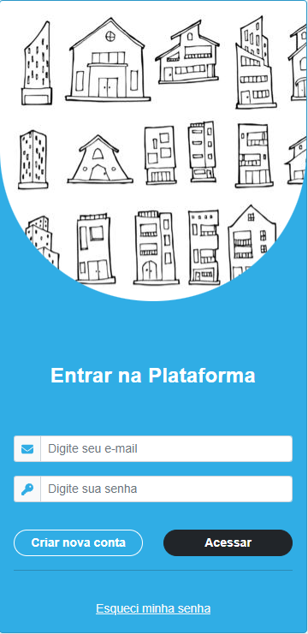
Etapa 2
O clica no botão “Criar nova conta”.

Slide 4
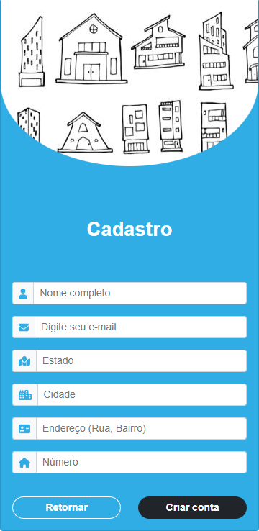
Etapa 3
O usuário preenche as informações necessárias e clica no botão “Criar conta”.

Slide 5
Fluxo do Usuário

Slide 6
Etapa 1
O usuário acessa o aplicativo da Condom via App (IOS ou Android) ou via url condom.azurewebsites.net e clica no botão “Começar”.

Slide 7
Etapa 2
O usuário insere as informações de e-mail e senha e depois clica no botão “Acessar”.

Slide 8
Etapa 3
Nesse momento o usuário poderá tanto ser um adminstrador “síndico” quanto um usuário “morador”.
Sendo assim, demonstrarei o fluxo de um “síndico” e depois do “morador”

Slide 9
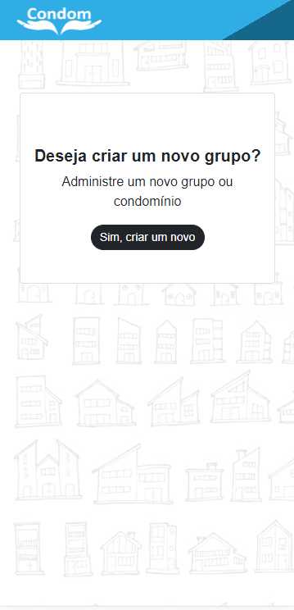
Etapa 4 – Síndico
O usuário clica no botão “Sim, criar um novo” para que inicie o fluxo de criação do grupo.

Slide 10
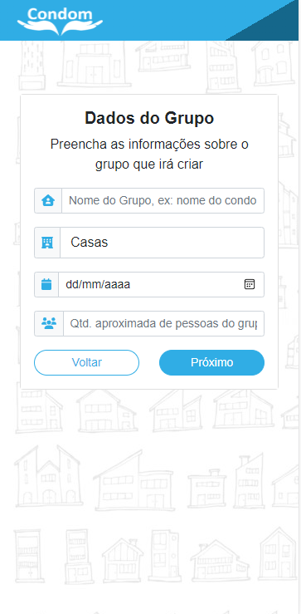
Etapa 5 – Síndico
O usuário preenche as informações referente ao grupo que está criando.
Obs.: Nessa etapa o síndico poderá incluir documentos como o próprio regulamento do condomínio entre outras informações.
O usuário clica no botão “Próximo”.

Slide 11
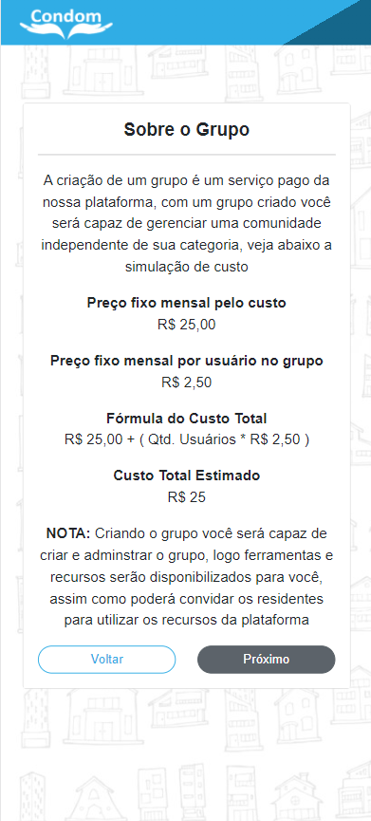
Etapa 6 – Síndico
O usuário é informado sobre a forma de cobrança pela criação do grupo.
Obs.: A forma de rentabilizar a Plataforma será através da criação de grupos, como cada grupo equivale a uma comunidade, o administrador pagará pela criação com um adicional proporcional a quantidade de pessoas daquele grupo.
O usuário clica no botão “Próximo”.

Slide 12
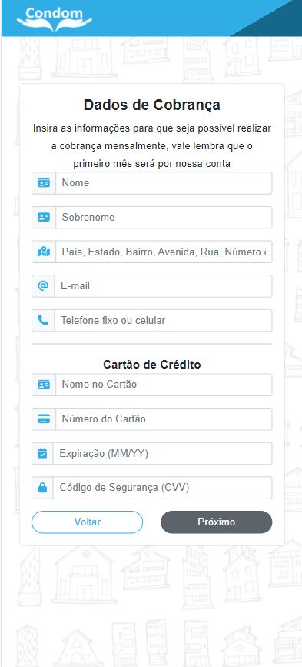
Etapa 7 – Síndico
O usuário informa as informações para pagamento referente ao grupo que será criado.
Obs.: O primeiro mês será de graça para que o adminstrador teste a ferramenta e que seja uma forma de fidelizar o cliente.
O usuário clica no botão “Próximo” e finaliza a criação.

Slide 13
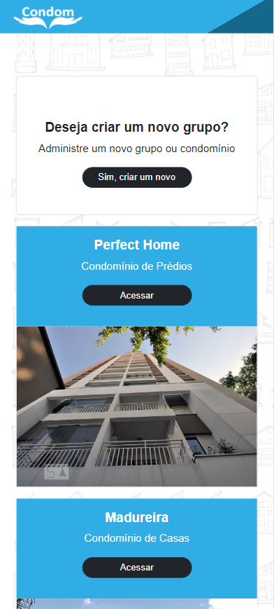
Etapa 8 – Síndico
Após a criação de um ou mais grupos, ele poderá acessar o grupo e enviar convites via SMS, E-mail e Whatsapp para que os moradores ingressem, assim como terá ferramentas para auxiliar na gestão do condomínio.

Slide 14
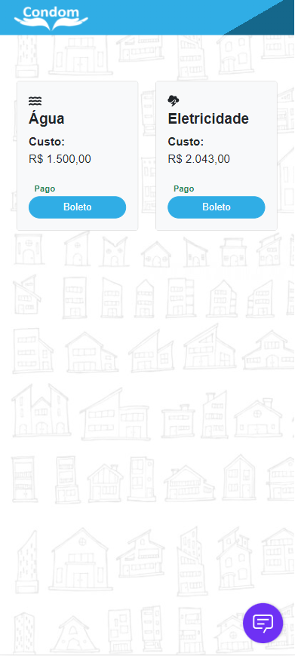
Etapa 8 – Síndico
O adminstrador poderá gerenciar custos, folha de ponto, utilizer o distribuidor de vagas inteligente, sistema de segurança integrado e muito mais.

Slide 15
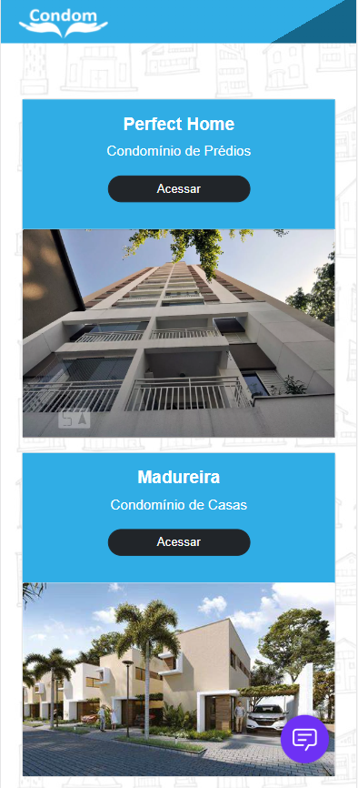
Etapa 9 – Morador
O usuário poderá participar de um ou mais grupos, como nos casos a qual uma pessoa possui mais de um imóvel.

Slide 16
Etapa 10 – Morador
O usuário clica no botão “Acessar” referente ao condomínio que deseja.

Slide 17

Etapa 11 – Morador
O usuário terá diversas funcionalidades, como:
- Minhas Contas
- Aluguel de equipamentos

Slide 18
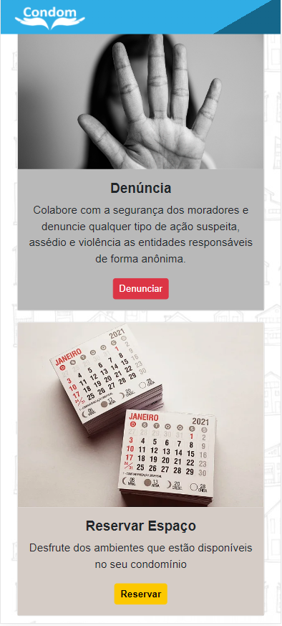
Etapa 11 – Morador
- Denúncia
- Reserva de Espaços

Slide 19
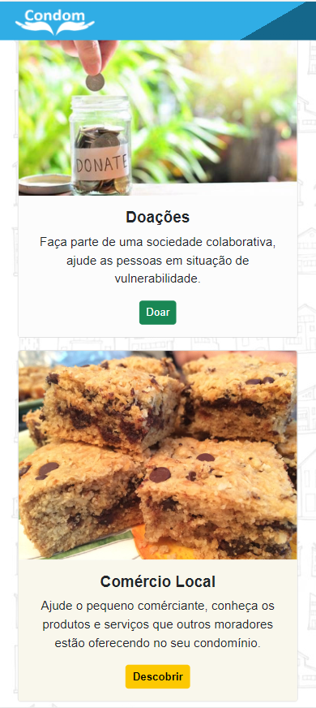
Etapa 11 – Morador
- Doações
- Comércio Local

Slide 20
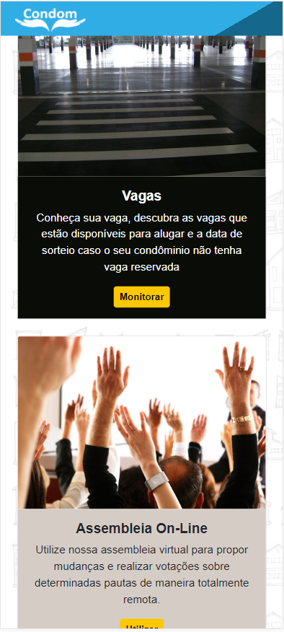
Etapa 11 – Morador
- Vagas
- Assembleia Online

Slide 21
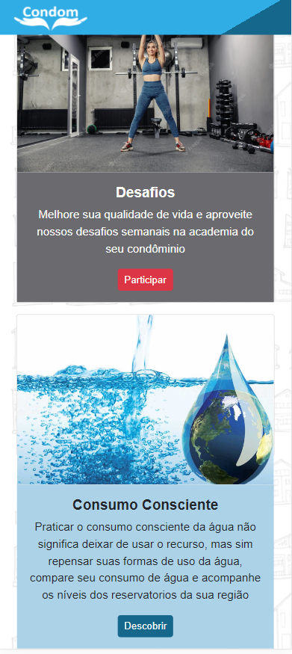
Etapa 11 – Morador
- Desafios
- Consumo Consciente

